Slide 1
Přehrady
Baška, Jince a Martiněves
Radek KORBIČKA, 2. ročník, PřF B-MA,UZ, Brno 2012

Slide 2
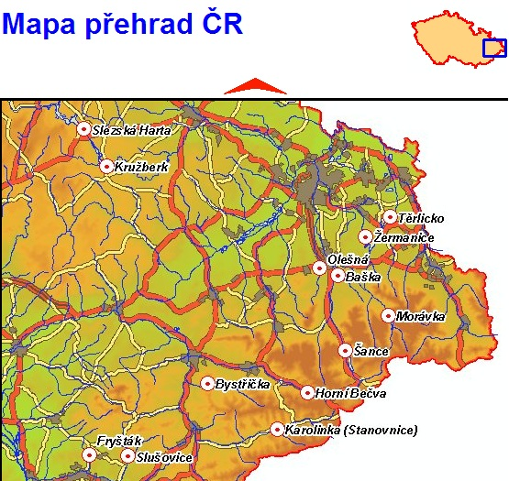
Baška - poloha
Na okraji obce Baška
Necelých 5 km jihovýchodně od Frýdku- Místku
Na potoce Baštici
Dokončena 1961
Západobeskydské podhůří (Západní Karpaty)
Prvotní účel: Zvýšení průtoku Ostravice – 1969 přebrala nádrž Šance
Povodí Odry

Slide 3
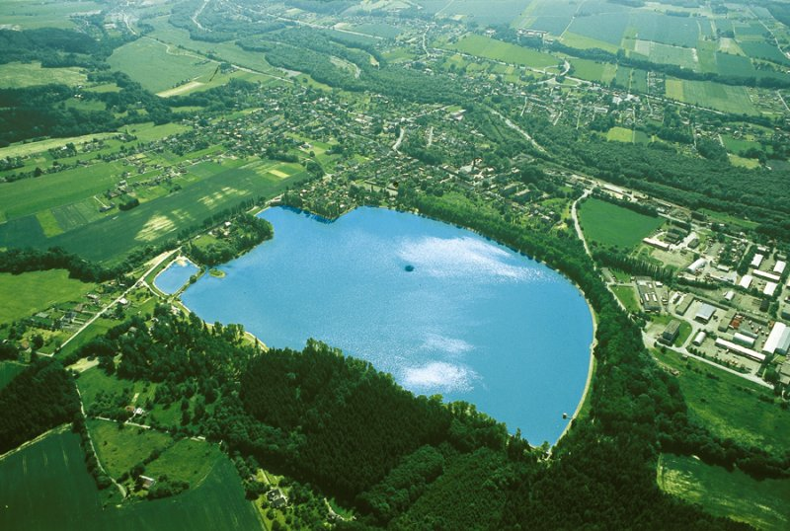
Baška – základní údaje
Přehradní nádrž
Účel přehrady: Rekreace
Typ hráze: Zemní, z hrubých štěrků
Transformovaný 100letý průtok: 42,1 m³/s
Celkový objem nádrže: 1 080 mil. m³
Plocha při maximální hladině: 33 ha

Slide 4
Baštice(Baška) – povodně
Pořadí | Datum | Průtok [m³/s] | Porovnání s N-letými průtoky
1 | 17.5.2010 | 81,5 | Q >> Q₁₀₀
2 | 24.8.2005 | 33,5 | Q < Q₅₀
3 | 7.9.2007 | 20,4 | Q > Q₅

Slide 5
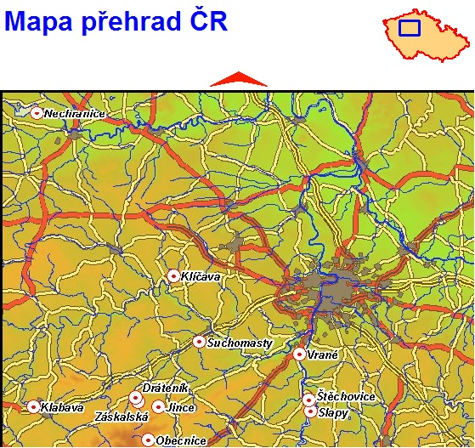
Jince - poloha
U městysu Jince
11 km severně od Příbrami
Na Ohrazenickém potoku, který je přítokem Litavky
Dokončena 1986
Hřebeny (Brdská vrchovina)
Povodí Vltavy

Slide 6
Jince – základní údaje
Účel přehrady: Rekreace, zásobárna pitné vody
Typ hráze: Sypaná, zemní
Plocha při maximální hladině: 2,471 ha
Transformovaný 100letý průtok: 114 m³/s (pro Litavku)

Slide 7
Litavka(Jince) – povodně
Pořadí | Datum | Průtok [m³/s] | Porovnání s N-letými průtoky
1 | 13.8.2002 | 87 | Q < Q₅₀
2 | 22.8.1977 | 55 | Q = Q₁₀₋₂₀
3 | 16.1.1968 | 36 | Q = Q₅₋₁₀

Slide 8
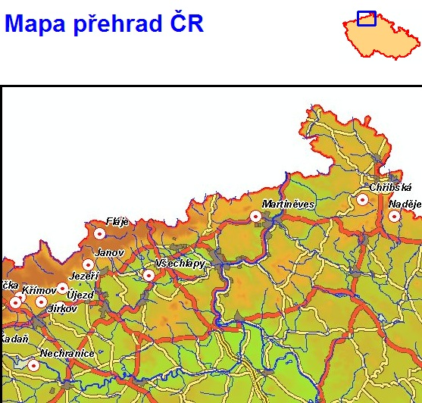
Martiněves - poloha
U obce Martiněves
2 km severně od Jílového, okres Děčín
Na Jílovském potoku
České středohoří (Krušnohorská subprovincie)
Povodí Labe

Slide 9
Martiněves – základní údaje
Přehrada
Typ hráze: zděná
Plocha při maximální hladině: 0,723 ha
Transformovaný 100letý průtok: 4290 m³/s (pro Ústí nad Labem)

Slide 10
Ústí nad Labem(Martiněves) - povodně
Pořadí | Datum | Průtok [m³/s] | Porovnání s N-letými průtoky
1 | 16.8.2002 | 4700 | Q > Q₁₀₀
2 | 22.7.1981 | 2384 | Q = Q₅₋₁₀
3 | 29.3.1988 | 2377 | Q = Q₅₋₁₀

Slide 11
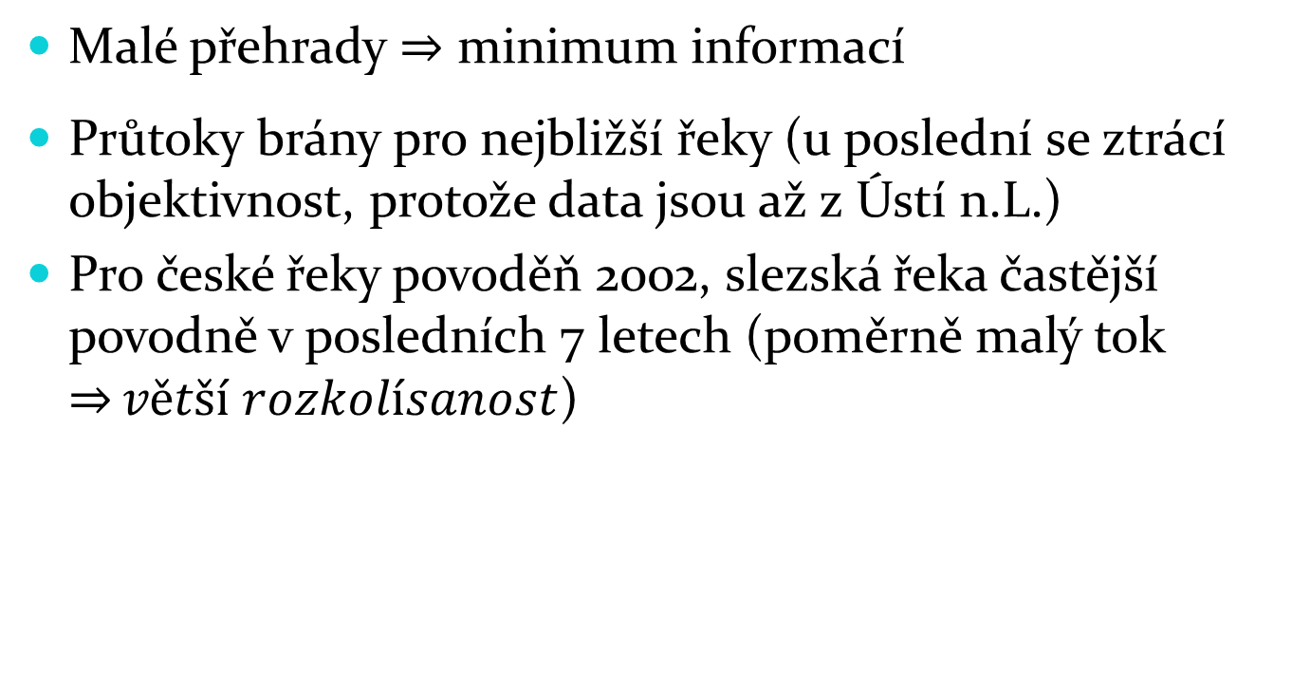
Závěr
Malé přehrady minimum informací
Průtoky brány pro nejbližší řeky (u poslední se ztrácí objektivnost, protože data jsou až z Ústí n.L.)
Pro české řeky povoděň 2002, slezská řeka častější povodně v posledních 7 letech (poměrně malý tok $\overset{⇒}{}větší rozkolísanost$)

Slide 12
Zdroje
Baška
http://www.jedovka.com/stare/baska2.jpg
http://cs.wikipedia.org/wiki/Vodn%C3%AD_n%C3%A1dr%C5%BE_Ba%C5%A1ka
http://www.pod.cz/portal/sap/cz/
http://prehrady.cz/
Jince
http://www.pvl.cz/portal/sap/cz/index.htm
http://cs.wikipedia.org/wiki/Jince
Martiněves
http://www.wmap.cz/dpp_cr/servis.dll?GEN=LSTD&MAP=dbf&TS=vd_ktg&QY=T%5BKRAJDS%5D%2A%DAsteck%FD&MU=001&LANG=CS-CZ&DETAIL=19
http://www.pla.cz/portal/sap/cz/PC/Mereni.aspx?id=1079&oid=5

